Slide 1

Муниципальное бюджетное дошкольное
образовательное учреждение
Первочиндантский детский сад «Теремок»
Фотоотчёт о проделанной работе
«Юный Инспектор Дорог»

Slide 2
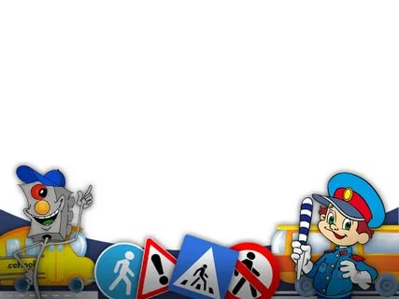
Беседа «Знаки дорожного движения»
Цель: систематизировать знания детей о правилах дорожного движения, о дорожных знаках.
Задачи:
- уточнить и закрепить знания детей: о правилах поведения на улице, в общественном транспорте, о правилах дорожного движения, О различных видах транспорта, о дорожных знаках;
- развивать внимание, логическое мышление, память, ориентацию в окружающей обстановке;
- воспитывать культуру поведения на улице, в общественном месте, развивать чувство взаимопомощи.

Slide 3
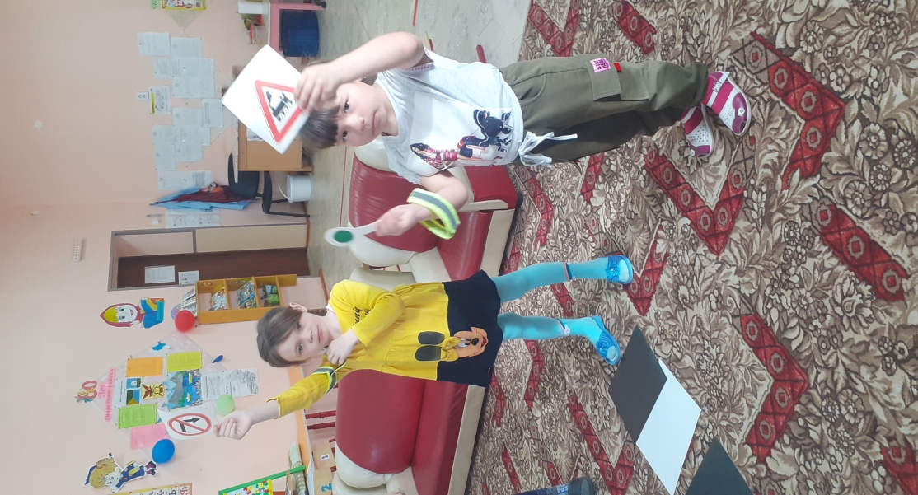
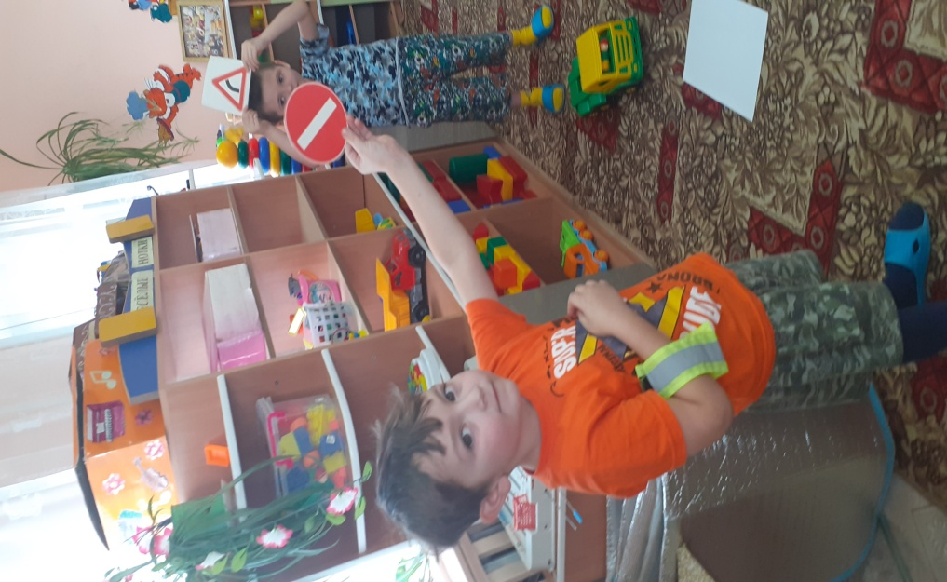

Slide 4
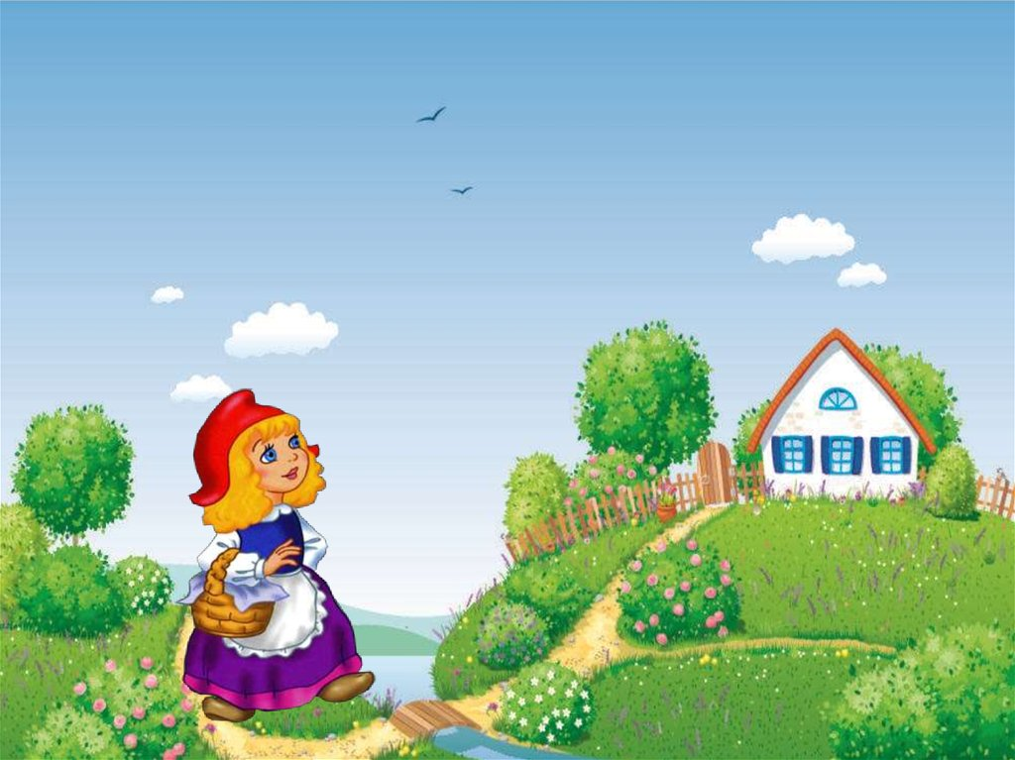
Конспект
непосредственной образовательной деятельности
по профилактике детского дорожного транспортного травматизма
«Новое приключение Красной Шапочки и Волка»
Цель: формировать у детей старшего дошкольного возраста навыки безопасного поведения на дорогах в процессе моделирования проблемных ситуаций.
Задачи:
1. Закрепить знания детей знаков дорожного движения, правил поведения пешеходов на дороге. Закрепить понятия: «тротуар», «проезжая часть», «пешеходный переход».
2. Развивать наблюдательность, внимание при определении опасных мест и выбора безопасных действий. Развивать умение связано выражать свои мысли.
3. Воспитывать сознательное отношение к соблюдению правил безопасного поведения на улице, к своим и чужим поступкам.

Slide 5
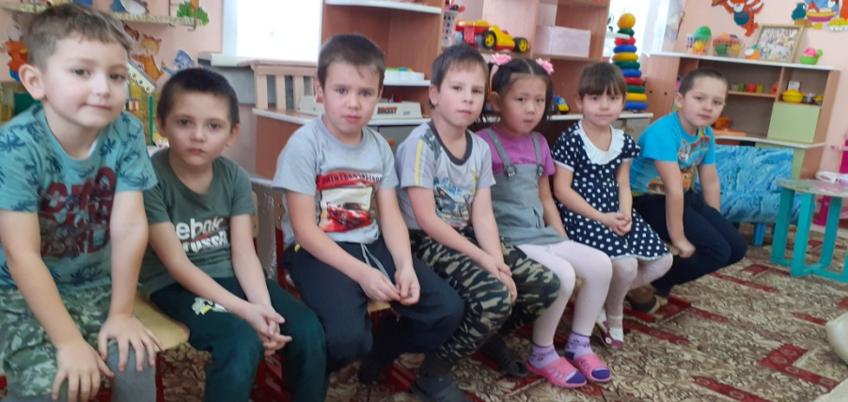
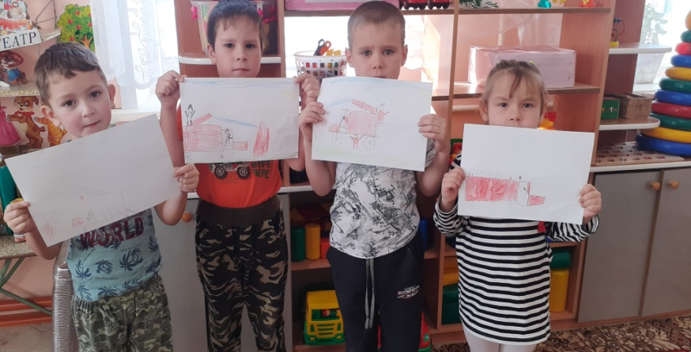
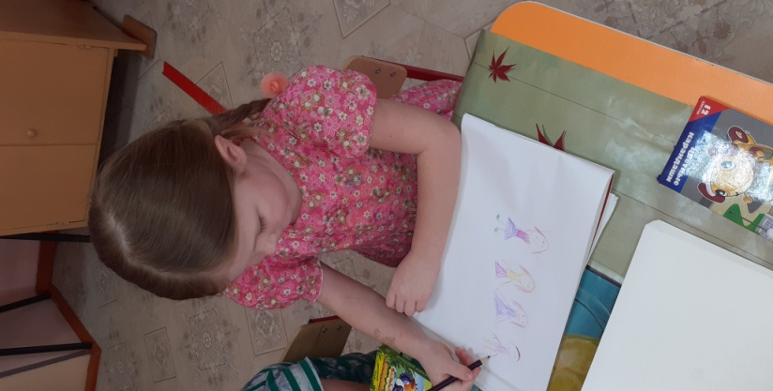
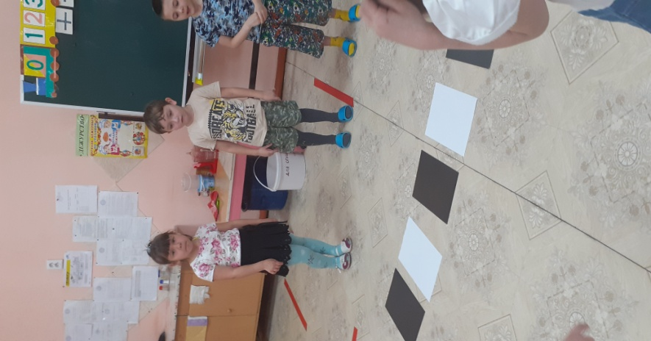
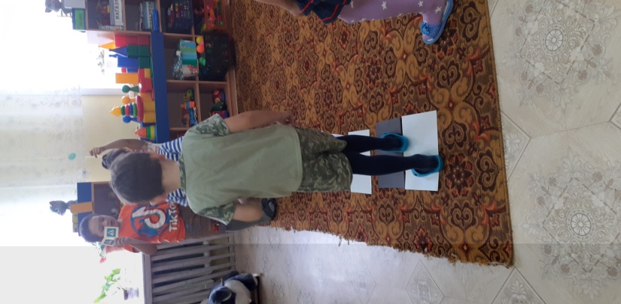

Slide 6
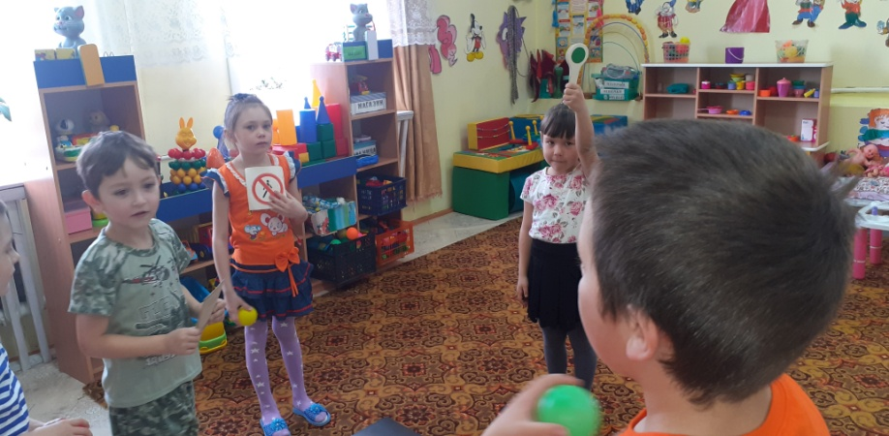
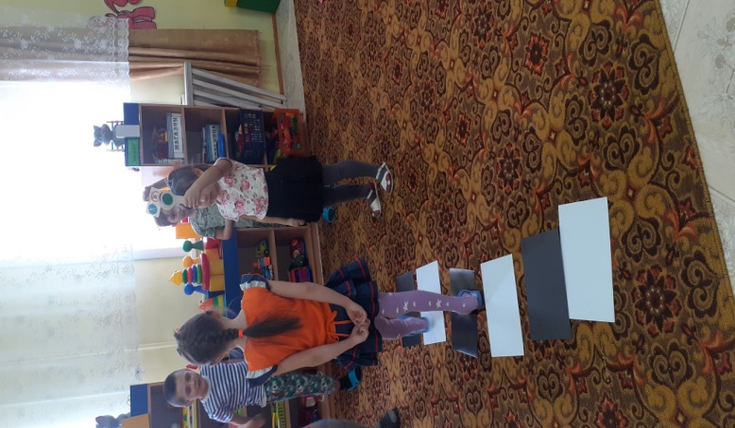
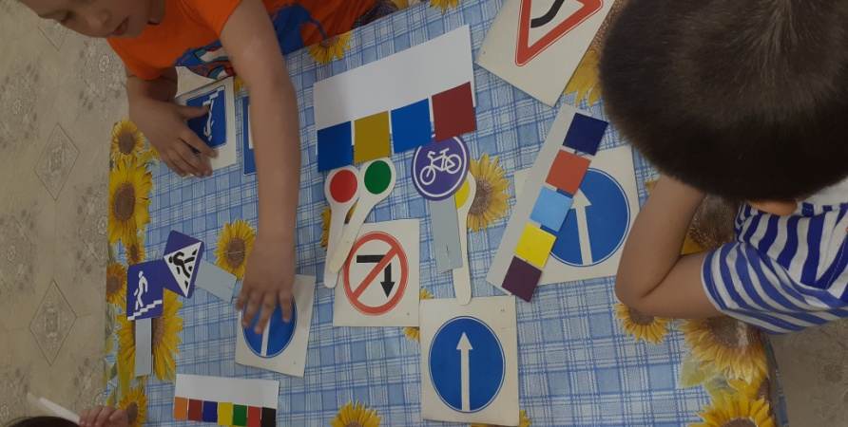
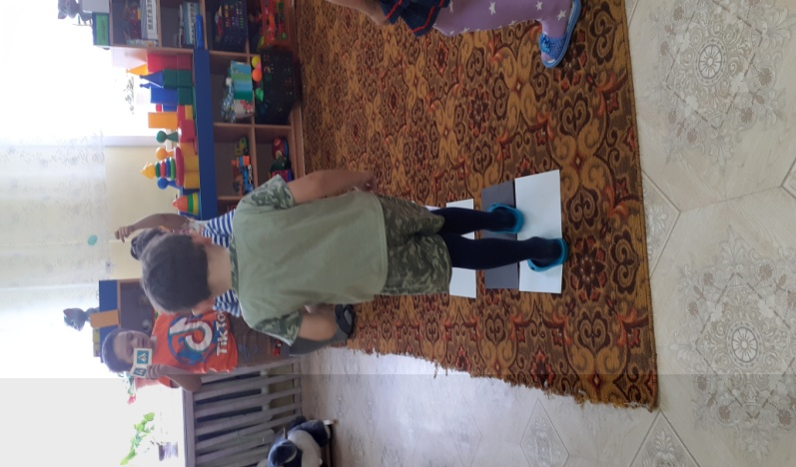
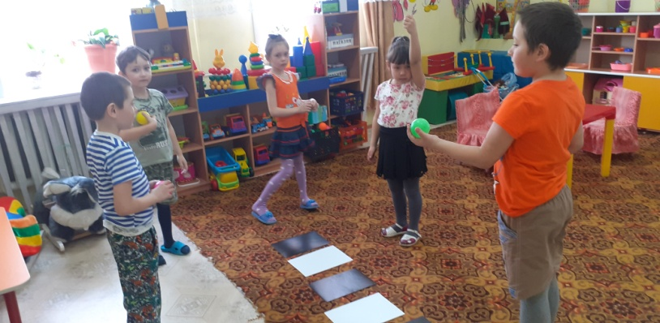

Slide 7
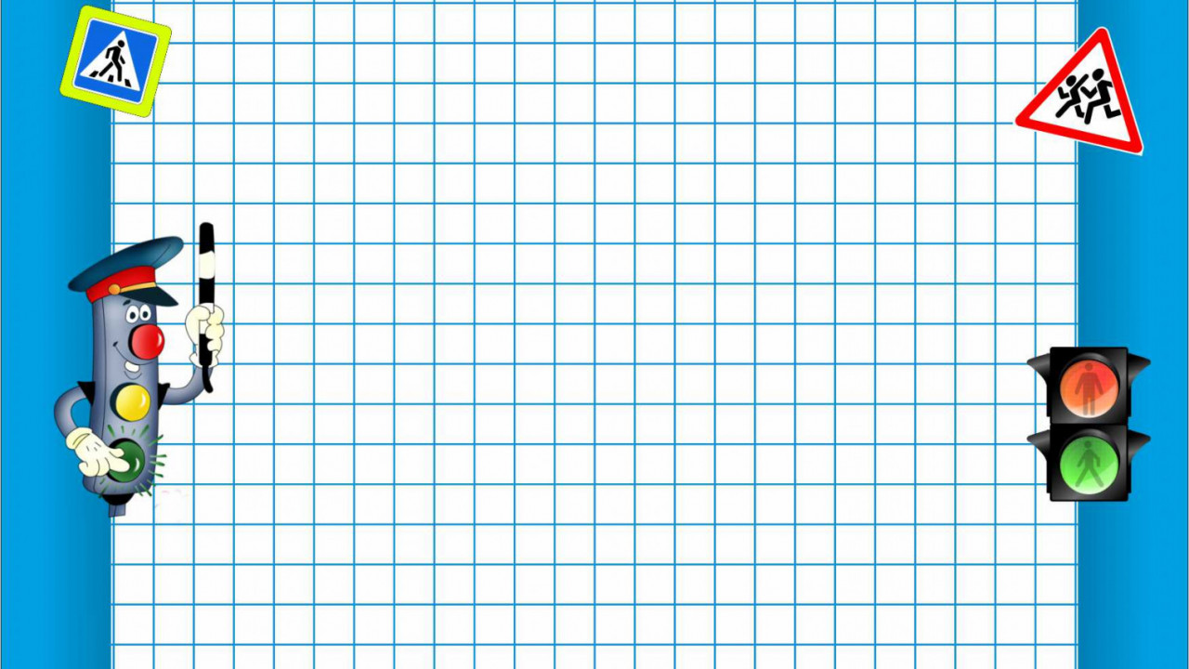
«Безопасный путь от дома до садика» (коллективная аппликация с элементами рисования).
- Учить детей передавать в аппликации образ городской улицы;
- Уточнять представления о величине предметов: большой, маленький, высокий;
- Упражнять в приемах вырезывания по прямой и по косой.
- Закреплять умение аккуратно пользоваться ножницами, кисточкой, клеем.
- Расширять представления детей о родном селе.
- Воспитывать навыки коллективной работы.
- Вызывать удовольствие и радость от созданной вместе картины.

Slide 8
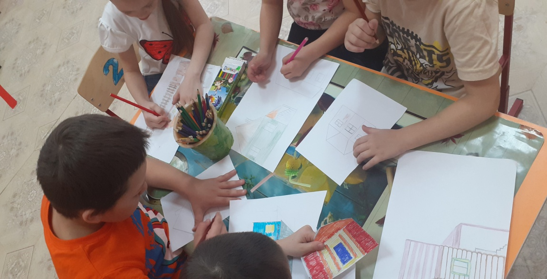
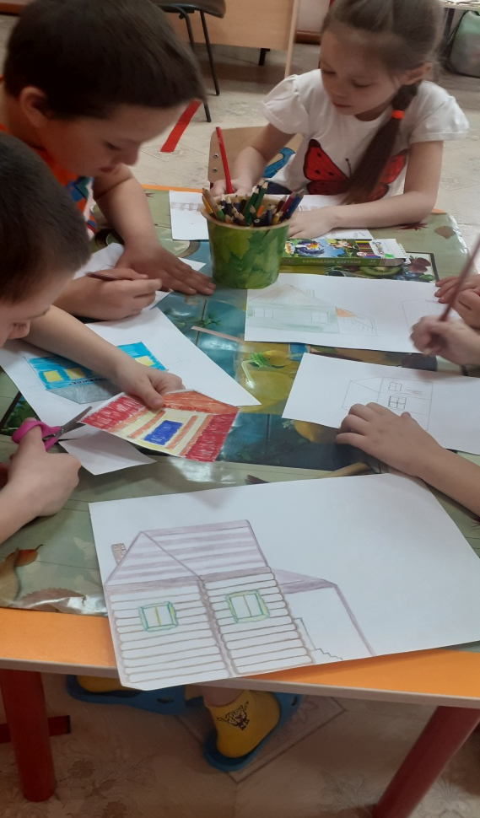
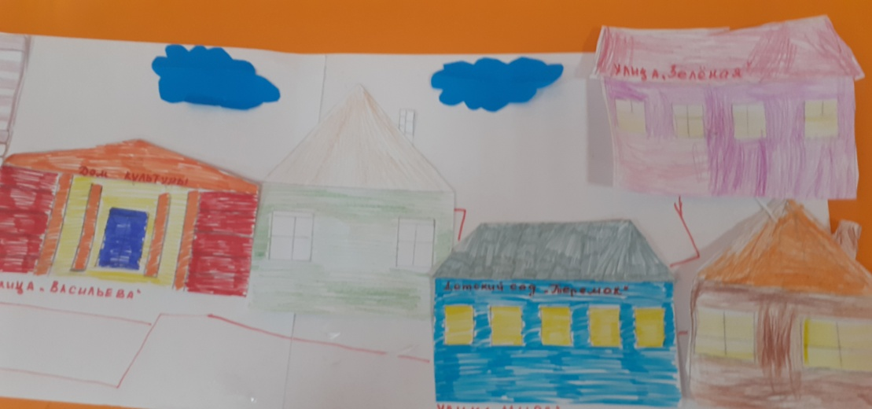
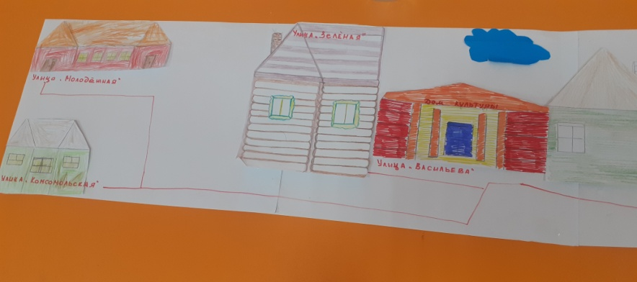

Slide 9

Занятие по лепке
Тема: «Автомобиль»
Цель: формирование умения лепить
машину из раскатанных шаров.
Задачи:
- Продолжать учить лепить предмет, состоящий из нескольких частей одинаковой формы, но разной величины.
- Развивать речь, внимание.
- Воспитывать аккуратность.

Slide 10
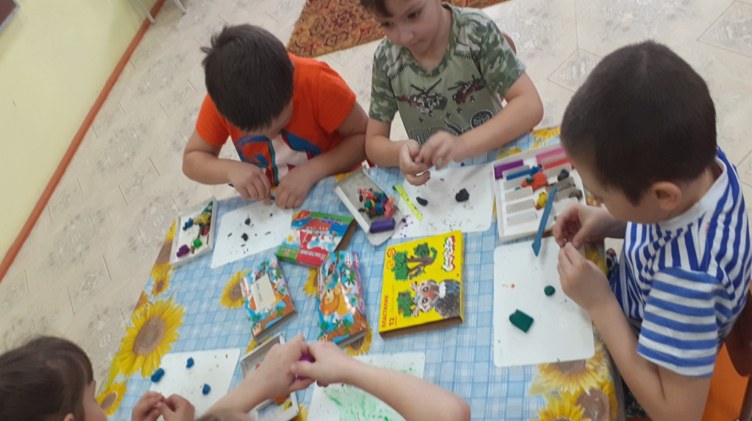
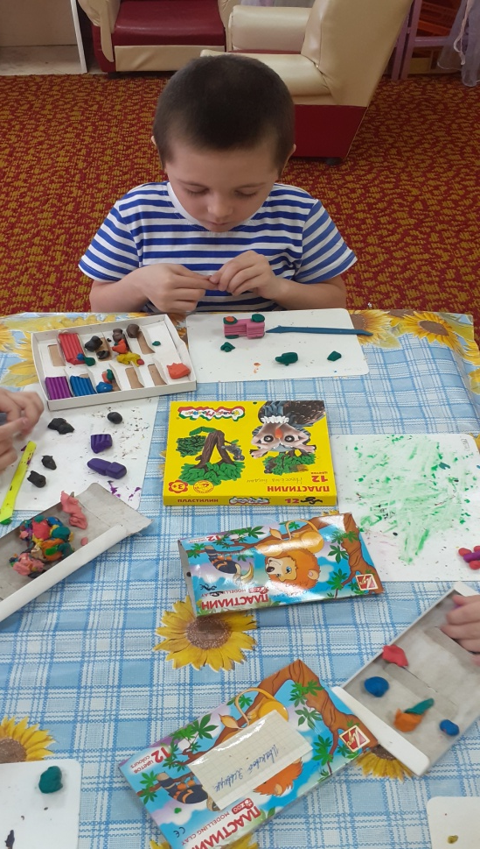
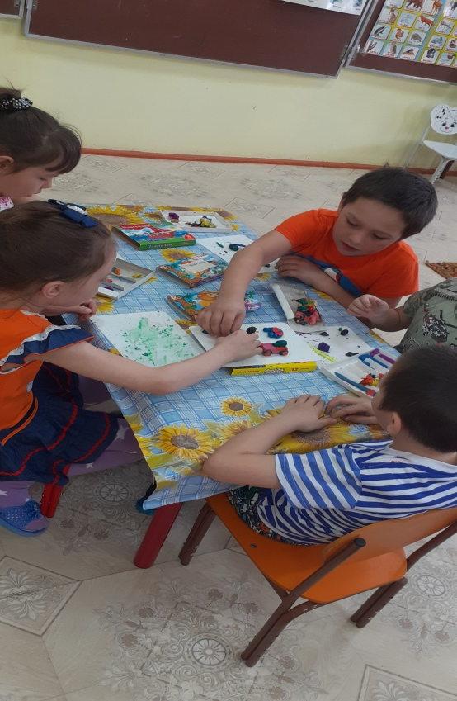
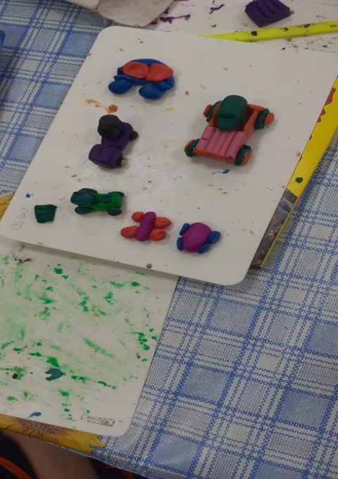

Slide 11

Сюжетно-ролевая игра «Путешествие на автобусе»
Цель:
Развитие социального поведения, навыки правильного общения в транспорте.
Задача:
Формировать умение изменять свое ролевое поведение в соответствии с разными ролями партнёров, умение менять игровую роль и обозначать свою новую роль для партнеров в процессе развертывания игры.
Учить поддерживать беседу.
Совершенствовать диалогическую речь детей.
Воспитывать культуру поведения в общественном транспорте.

Slide 12
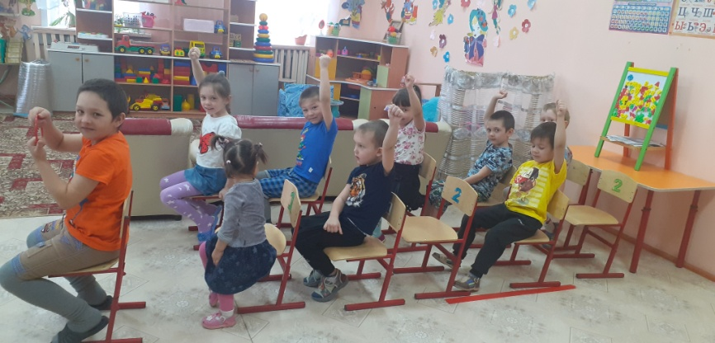
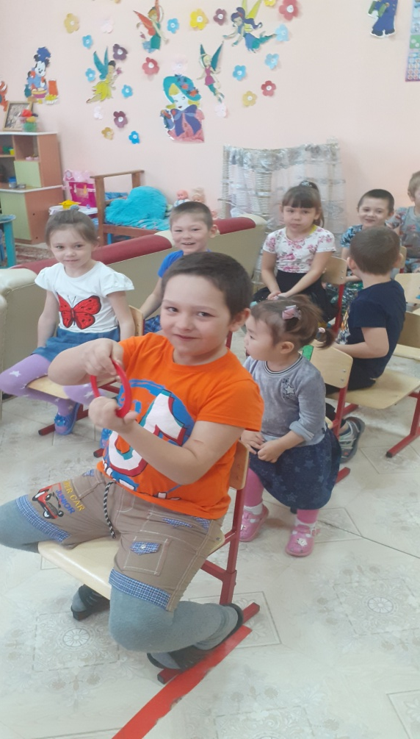
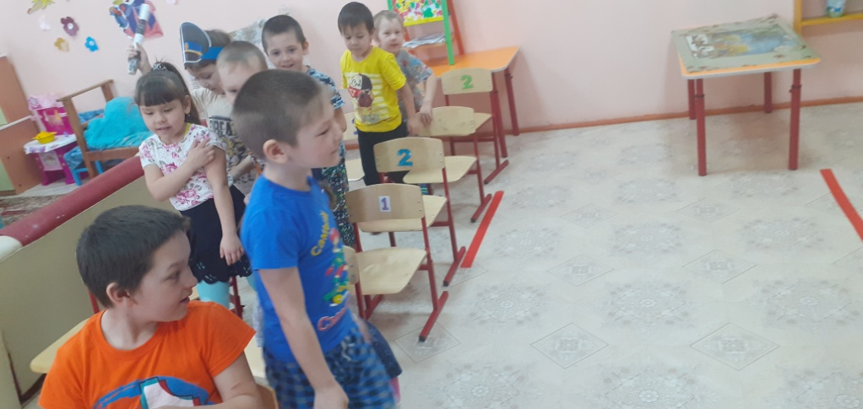

Slide 13

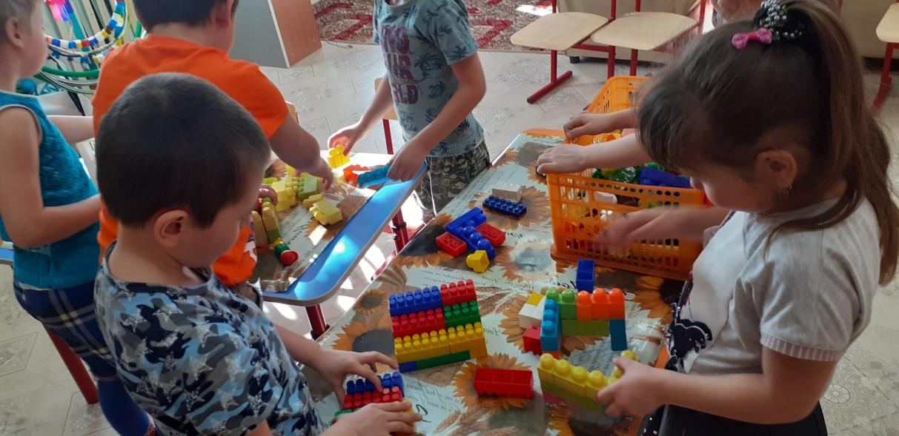
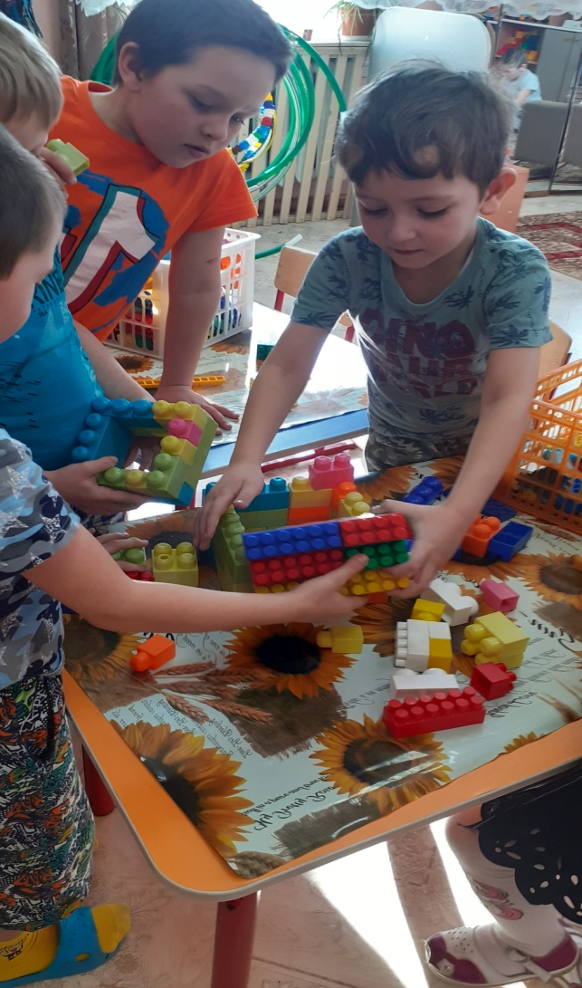
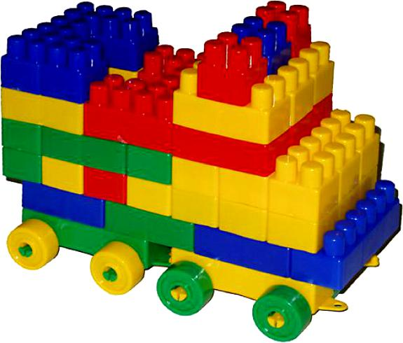
Конструирование из строительного материала.
Тема: «Грузовая машина»
Цель: формировать умения создавать объект из строительного материала в соответствии со схемой.

Slide 14
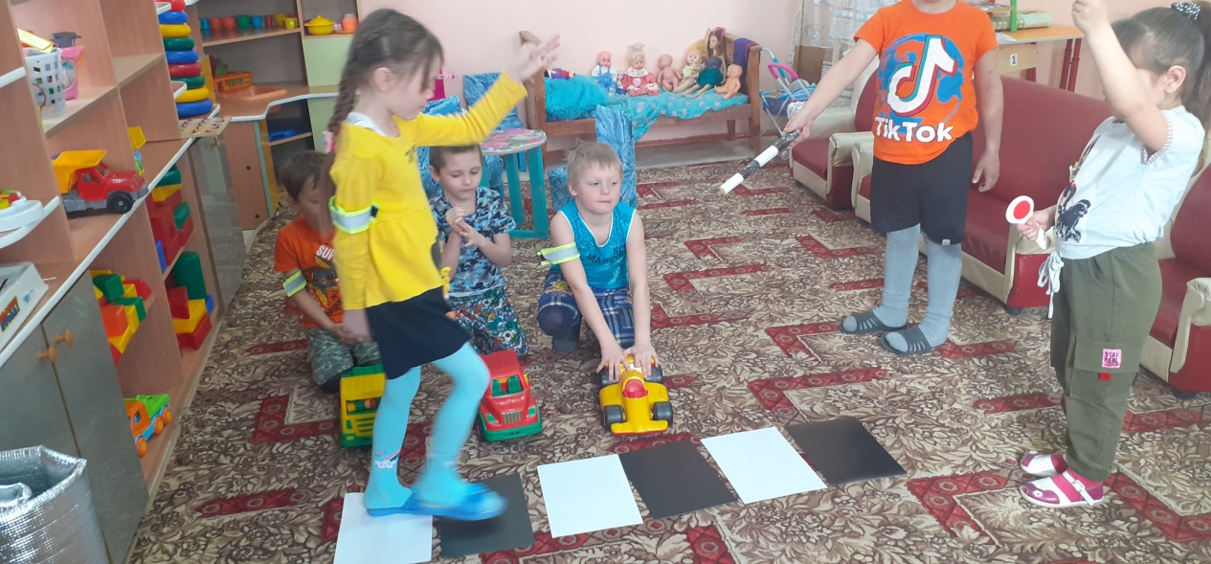
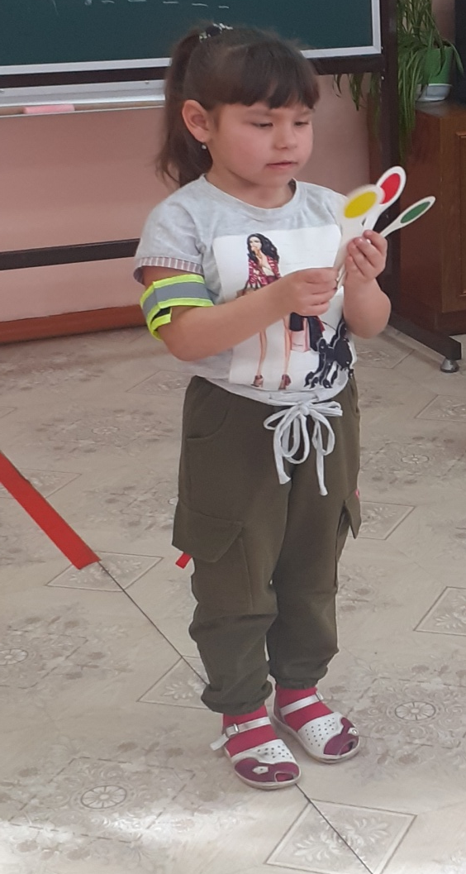
Подвижные игры:
Подвижная игра Светофор»
Цель:
1. Закрепить представление детей о назначении светофора о его сигналах;
2. развивать ориентировку в пространстве, умение действовать по сигналу;
3. Закрепить представление детей о цвете «красный, желтый, зеленый».

Slide 15
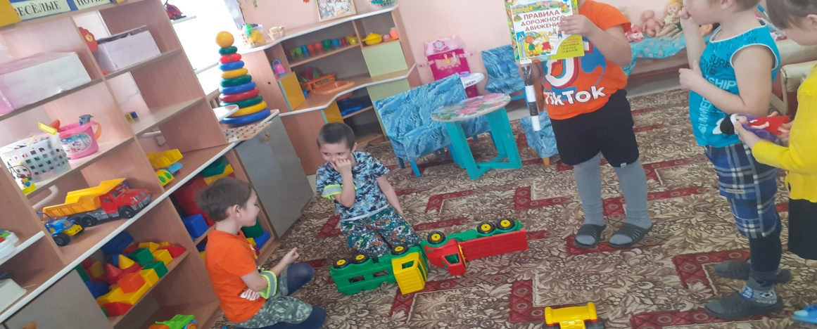
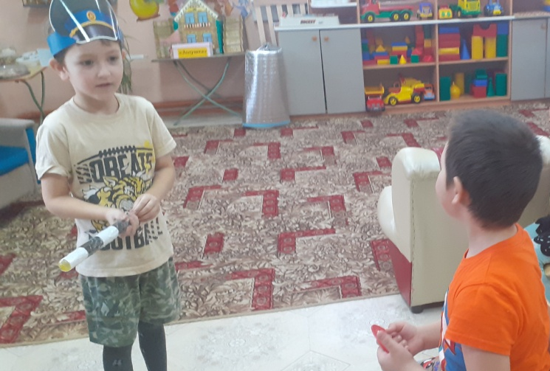
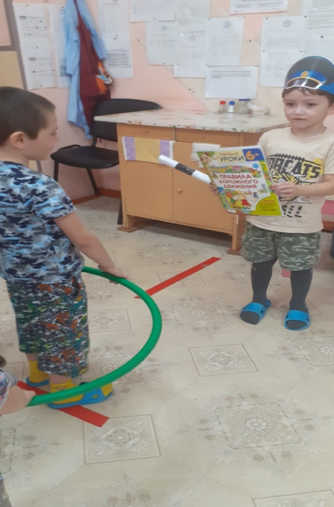
Подвижная игра
«Будь внимательным»
Цель: активизировать процессы мышления, внимания, закрепить знания детей о правилах дорожного движения. Учить действовать по сигналу.

Slide 16
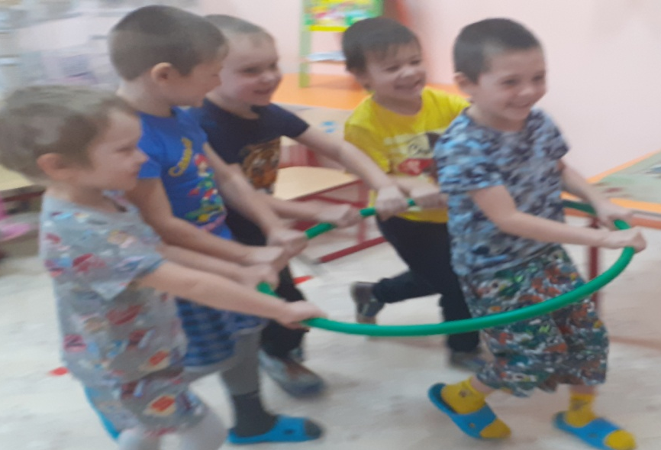
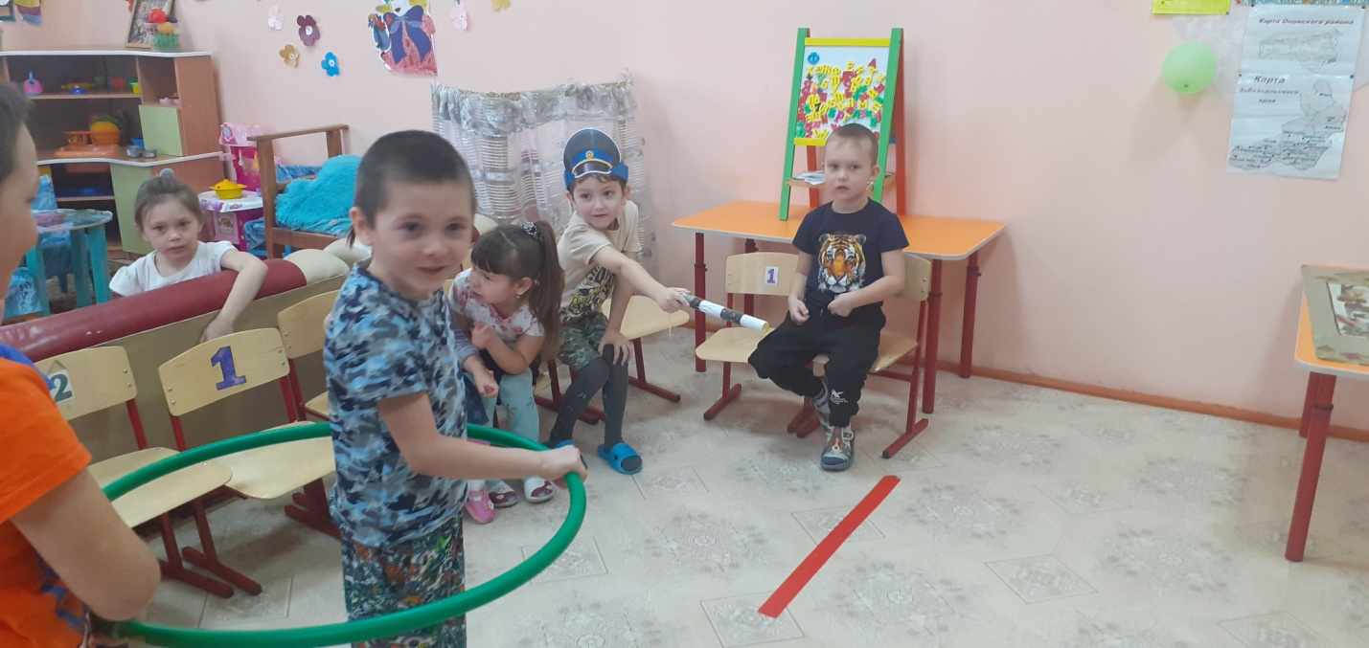
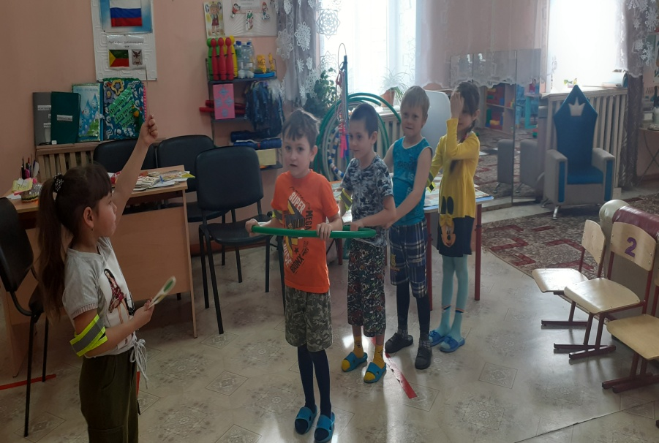
Подвижная игра «Такси»
(бег)
Цель: Учить детей двигаться вдвоём, соразмерять движения друг с другом, менять направления движения; быть внимательным к партнёрам по игре. Уточнить представление о транспорте и правила поведения в общественном транспорте.

Slide 17
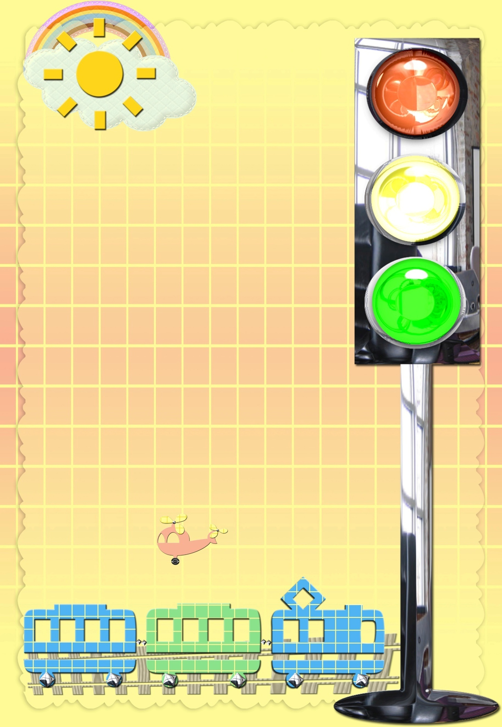
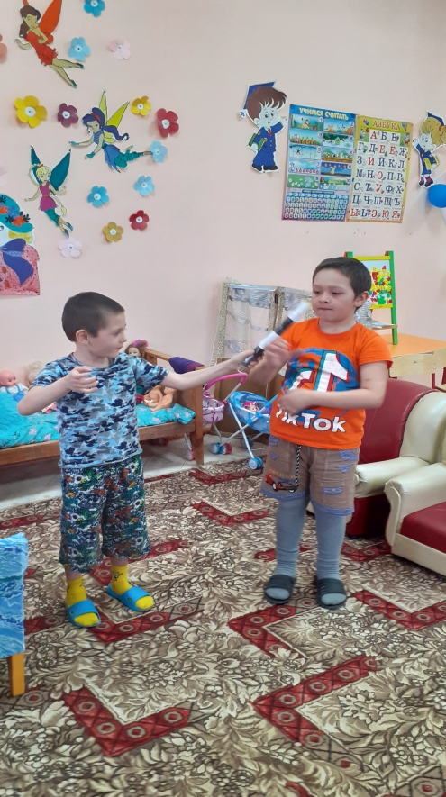
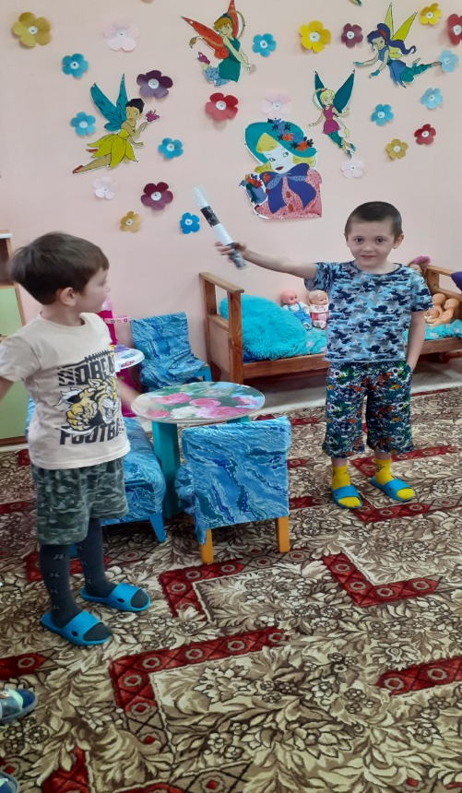
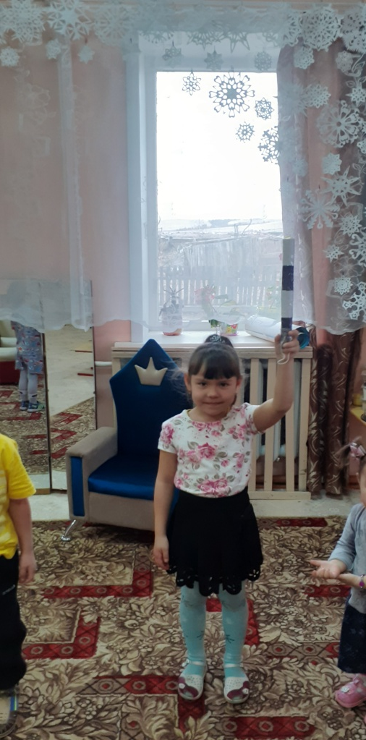
Дидактические игры:
«Передай жезл»
Цель: закрепить представления детей о дорожных знаках, ПДД, упражнять в
правильном назывании дорожных знаков, формулировке ПДД, развивать
логическое мышление, внимание, сообразительность, активизировать речь.

Slide 18
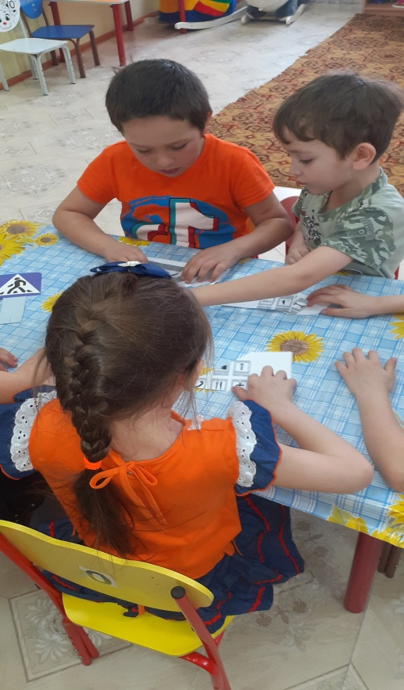
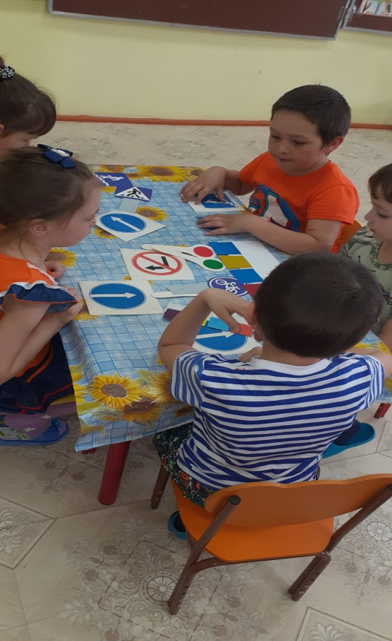
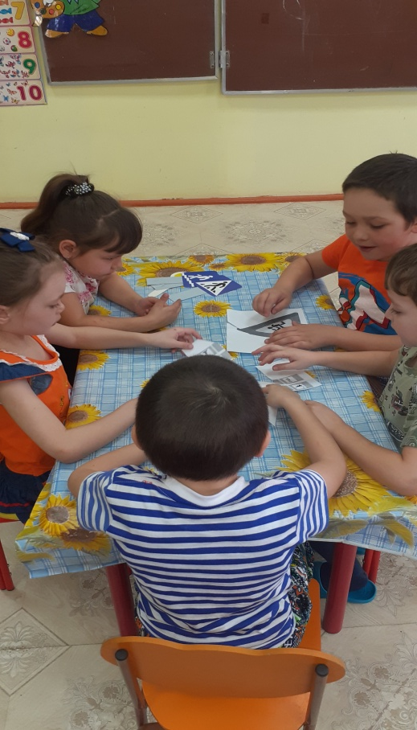
«Собери знак»
Цель: закрепить знания детей о дорожных знаках и ПДД; развивать логическое
мышление, внимательность; воспитывать культуру безопасного поведения детей
на дороге и в общественных местах.

Slide 19
Физкультминутки:
Цель:профилактика переутомляемости.
Задачи:Снять усталость и напряжение,внести эмоциональный заряд,совершенствовать,общую,моторику,выработать,четкие координированные действия во взаимосвязи с речью.

Slide 20


Slide 21


